Slide 1
FEMEIA ASTRONAUT
Kalpana Chawla
Czira Adrienn Szidonia
Liceul: Tehnologic Somes Dej

Slide 2
Kalpana Chawla s-a născut pe 17 martie 1962, într-o familie hindusa punjabi , în Karnal din actuala Haryana , India. Părinții ei au migrat din Sheikhupura , Pakistan, la Karnal , după împărțirea Indiei. În copilărie, a fost fascinată de avioane și de zbor.Ea a mers la cluburi de zbor locale și a privit avioanele cu tatăl ei. Data nașterii ei a fost falsificată de familia ei până la 1 iulie 1961 pentru a-i permite să devină eligibilă pentru examenul de înmatriculare. După ce a obținut o diplomă de licență în Inginerie în Inginerie Aeronautică de laPunjab Engineering College , India, s-a mutat în Statele Unite în 1982 și a obținut o diplomă de master în inginerie aerospațială de la Universitatea din Texas din Arlington în 1984. Chawla a obținut un al doilea master în 1986 și un doctorat. In inginerie aerospațială în 1988 de la Universitatea din Colorado Boulder .

Slide 3
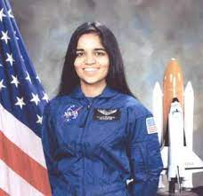
Info
Kalpana Chawla (17 martie 1962 – 1 februarie 2003) s-a născut în Karnal (India). Ea a fost primul astronaut indiano-American și prima femeie indiană în spațiu. A zburat pentru prima dată în naveta spațială Columbia în 1997 ca specialist al misiunii și operator al brațului robotic. În 2003, Chawla a fost unul dintre cei șapte membri ai echipajului care au murit în Dezastrul navetei spațiale Columbia.

Slide 4
În 1988, Chawla a început să lucreze la NASA Ames Research Center, unde a făcut cercetări de dinamică computațională a fluidelor (CFD) asupra conceptelor de decolare și aterizare pe verticală și/sau scurtă (V/STOL). O mare parte din cercetarea lui Chawla este inclusă în reviste tehnice și lucrări de conferințe. În 1993, s-a alăturat Overset Methods, Inc. în calitate de vicepreședinte și cercetător de știință specializat în simularea problemelor multiple ale corpului în mișcare. Chawla deținea o calificare de instructor de zbor certificat pentru avioane, planoare și licențe de pilot comercial pentru avioane mono și multimotor, hidroavioane și planoare. După ce a devenit cetățean american naturalizat în aprilie 1991, Chawla a aplicat pentru Corpul de astronauți al NASA .S-a alăturat corpului în martie 1995 și a fost selectată pentru primul ei zbor în 1997.

Slide 5
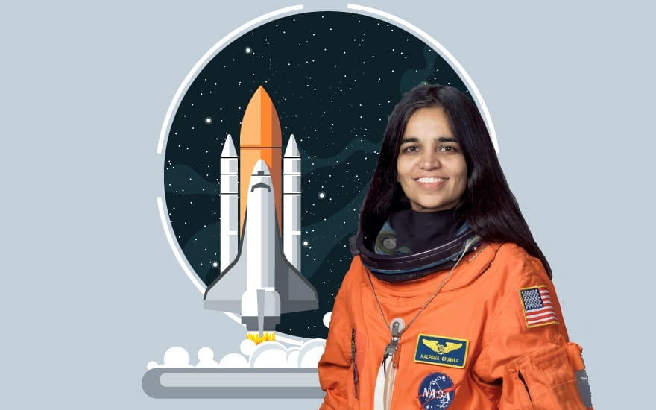
Deși data ei de naștere a fost raportată uneori ca 1 iulie 1961, acea dată a intrat în înregistrările ei oficiale, deoarece a fost folosită pentru a se înscrie la școală la o vârstă mai mică decât era normal.
Among The Stars-Life and Dreams of Kalpana Chawla by Gurdeep Pandher
India's 50 Most Illustrious Women by Indra Gupta
Kalpana Chawla, a life by Anil Padmanabhan
The Edge of Time: The Authoritative Biography of Kalpana Chawla by Jean-Pierre Harrison

Slide 6
Prima misiune spațială
Prima ei misiune spațială a început pe 19 noiembrie 1997, ca parte a echipajului de șase astronauți care a zburat cu zborul navetei spațiale Columbia STS-87 . Chawla a fost prima femeie indiană care a mers în spațiu. Ea a rostit următoarele cuvinte în timp ce călătorește în imponderabilitate a spațiului: „Tu ești doar inteligența ta”. În prima sa misiune, Chawla a călătorit peste 6,5 milioane de mile pe 252 de orbite ale pământului, înregistrând mai mult de 376 de ore (15 zile și 16 ore) în spațiu. În timpul STS-87, ea a fost responsabilă pentru desfășurarea satelitului Spartan care a funcționat defectuos, necesitând o plimbare în spațiu a lui Winston Scott și Takao Doi pentru a captura satelitul. O investigație de cinci luni a NASA a exonerat Chawla prin identificarea erorilor în interfețele software și procedurile definite ale echipajului de zbor și controlului de la sol. După finalizarea activitățilorSTS-87, Chawla a fost repartizat pe posturi tehnice în biroul de astronauți pentru a lucra la stația spațială.
A doua misiune spațială
Echipajul STS-107 în octombrie 2001. De la stânga la dreapta: Brown , Husband , Clark , Kalpana Chawla, Anderson , McCool , Ramon
În 2001, Chawla a fost selectată pentru al doilea zbor ca parte a echipajului STS-107 . Această misiune a fost întârziată în mod repetat din cauza conflictelor de programare și a problemelor tehnice, cum ar fi descoperirea, în iulie 2002, a fisurilor în căptușele de curgere a motorului navetei. Pe 16 ianuarie 2003, Chawla s-a întors în sfârșit în spațiu la bordul navetei spațiale Columbia în nefasta misiune STS-107 . Echipajul a efectuat aproape 80 de experimente care studiau știința Pământului și a spațiului , dezvoltarea tehnologiei avansate și sănătatea și siguranța astronauților.
În timpul lansării STS-107 , cea de - a 28-a misiune a Columbia , o bucată de izolație din spumă s-a desprins din tancul extern al navetei spațiale și a lovit aripa stângă a orbiterului . Lansările anterioare ale navetei au suferit daune minore din cauza vărsării spumei, dar unii ingineri au bănuit că daunele aduse Columbia erau mai grave. Managerii NASA au limitat investigația, motivând că echipajul nu ar fi putut rezolva problema dacă ar fi fost confirmată.
Când Columbia a reintrat în atmosfera Pământului , daunele au permis gazelor atmosferice fierbinți să pătrundă și să distrugă structura interioară a aripii, ceea ce a făcut ca nava spațială să devină instabilă și să se destrame. După dezastru, operațiunile de zbor ale navetei spațiale au fost suspendate pentru mai mult de doi ani, similar cu consecințele dezastrului Challenger . Construcția Stației Spațiale Internaționale (ISS) a fost suspendată; stația s-a bazat în întregime pe corporația de stat rusă Roscosmos pentru reaprovizionare timp de 29 de luni până când zborurile. Shuttle au fost reluate cu STS-114 și 41 de luni pentru rotația echipajului.

Slide 7
